Slide 1



Slide 2








Thứ … ngày … tháng … năm ….

Slide 3





Slide 4



HĐ1: Tự lập kế hoạch công việc hằng ngày của mình (thời gian biểu).

Slide 5
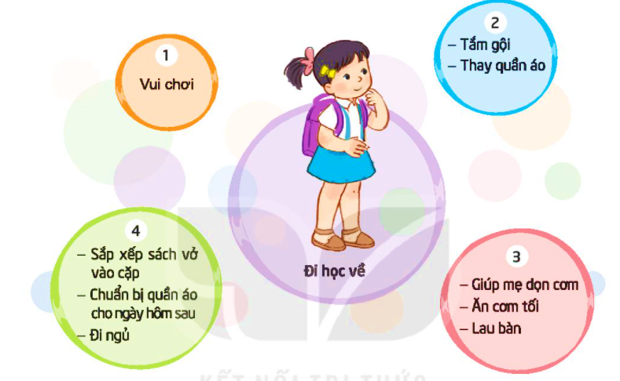

Slide 6







Nội dung chính của bài thơ là gì?
Nội dung chính của bài thơ là gì?
Đánh số 1, 2, 3, 4, 5 hoặc nối mũi tên để sắp xếp các việc theo thứ tự thời gian
Bài thơ thể hiện tình cảm yêu quý ngôi trường của bạn nhỏ.
Bài thơ thể hiện tình cảm yêu quý ngôi trường của bạn nhỏ.

Slide 7




Slide 8



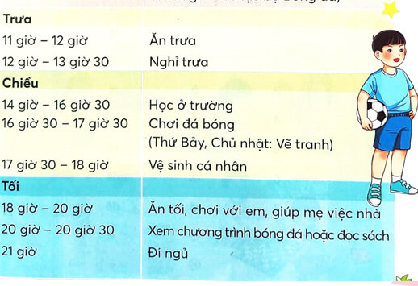
Vẽ lại và trang trí bản kế hoạch, ghi:
THỜI GIAN BIỂU CỦA EM

Slide 9




Kết luận
Khi đã biết mình phải làm việc gì hằng ngày, em sẽ chủ động làm mà không cần ai nhắc.

Slide 10
HĐ2: Thảo luận về ngày cuối tuần của em

Slide 11


Thảo luận nhóm về những ngày cuối tuần của mình.
Những việc gì em thường xuyên tự làm không cần ai nhắc?
Những việc nào em làm cùng bố mẹ, gia đình, hàng xóm?

Slide 12





Slide 13
Ngày cuối tuần thường có nhiều thời gian hơn nên công việc cũng nhiều và phong phú hơn.

Slide 14







Trò chơi: Ai nhanh, ai đúng
Sắp xếp các hình sau đây theo trình tự buổi sáng khi em thức dậy

Slide 15


Slide 16



Về nhà
Thảo luận cùng bố mẹ về “Thời gian biểu” mình đã lập và thực hiện.

Slide 17

Hôm nay em học bài gì?
Em có ý kiến gì về bài học không?

